Slide 1

RAPPORT DE TP :
Synthèse et Caractérisation du SBA-15, et Étude du Catalyseur 1%Pt/SiO₂ : Analyse DRIFT et Évaluation Catalytique
Master 1 CAE
Année scolaire 2024-2025
Rédigé par :
SENE Mouhammad
AIT ABDELLAH Abdelhay
Encadrée par :
Madame Aurelie Vicente

Slide 2
PLAN
Introduction
Mode opératoire : Synthèse du SBA-15
Résultats et discussion (Caractérisation par MEB, DRX, ATG, DSC, BET)
Analyse DRIFT du catalyseur 1%Pt/SiO₂
Évaluation des performances catalytiques du 1%Pt/SiO₂
Conclusion

Slide 3
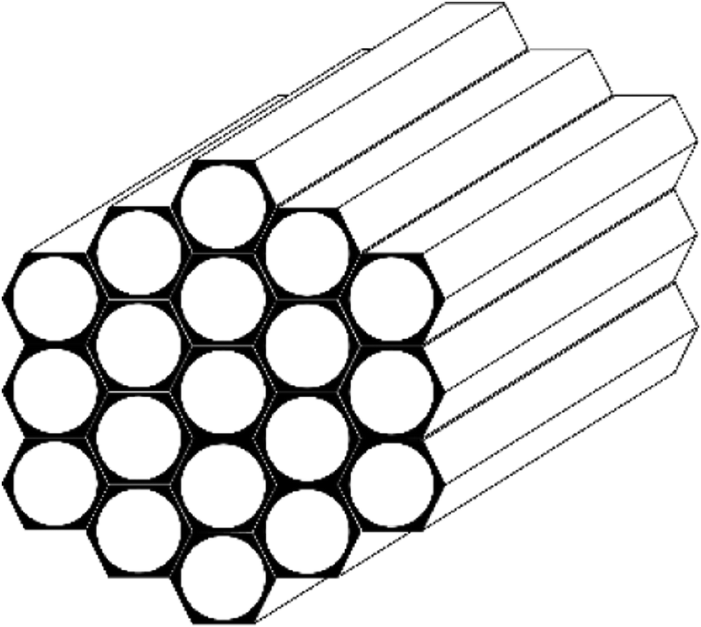

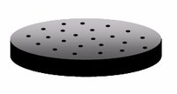
Introduction
Mode expérimental
Résultats de caractérisation
Analyse DRIFT
Testes Catalytique
Conclusion
Matériaux mésoporeux
Grande surface spécifique et porosité bien définie
SBA-15 : Un silicate mésoporeux ordonné
Structure hexagonale régulière
Stabilité thermique élevée
Capacité d’adsorption importante
SBA-15 : Support Mésoporeux
Applications variées en catalyse, adsorption et nanotechnologie
Catalyseurs à base de platine
Utilisés en catalyse hétérogène
Application dans les réactions d’oxydation et de déshydrogénation
Le catalyseur 1%Pt/SiO₂
Notes:
Les matériaux mésoporeux suscitent un intérêt croissant grâce à leur grande surface spécifique et leur porosité bien définie. Parmi eux, le SBA-15 est un silicate mésoporeux ordonné qui présente une structure hexagonale régulière, une excellente stabilité thermique et une capacité d'adsorption élevée.
Ces caractéristiques en font un matériau particulièrement intéressant pour diverses applications, notamment en catalyse, adsorption et nanotechnologie.
Les catalyseurs à base de 1%Pt/SiO₂ jouent un rôle clé en catalyse hétérogène, où ils sont largement utilisés dans les réactions d’oxydation et de déshydrogénation

Slide 4
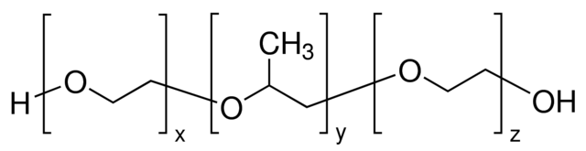
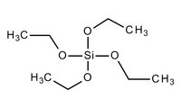
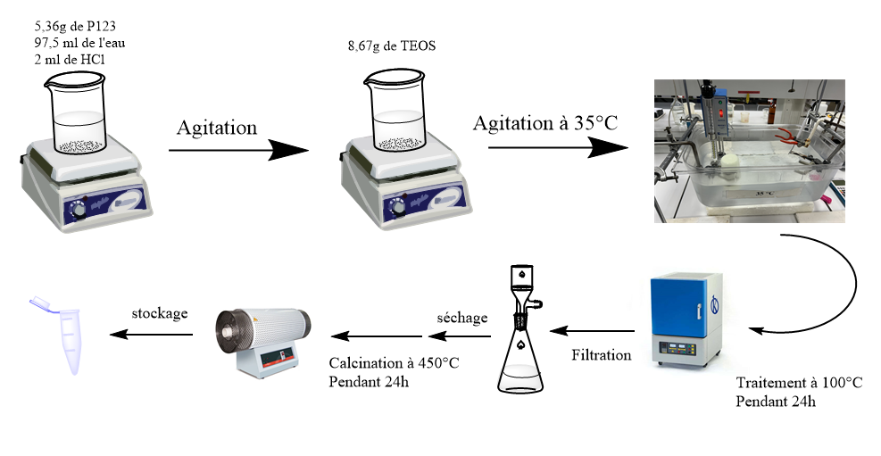
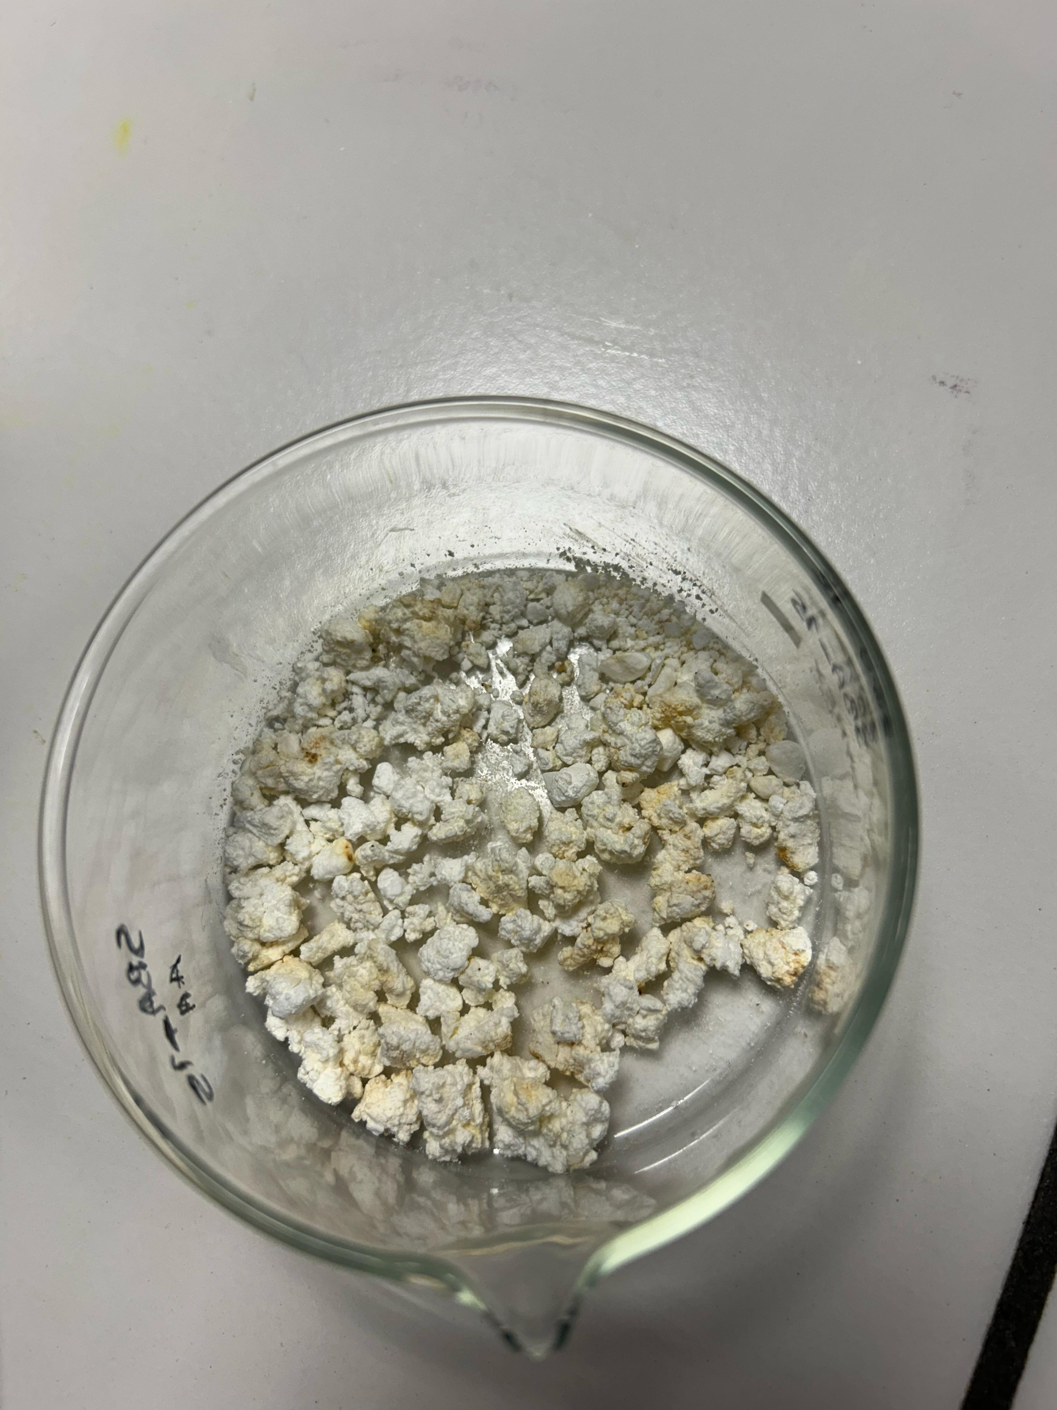
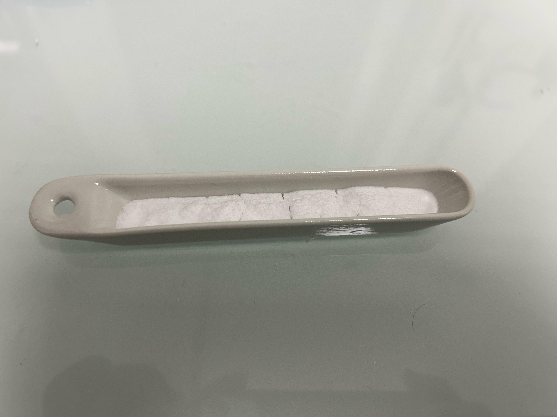
Introduction
Mode expérimental
Résultats de caractérisation
Analyse DRIFT
Testes Catalytique
Conclusion
Pluronic P123 (EO20-PO70-EO20)
(tetraethylorthosilicate)
Schéma des Étapes de Synthèse du Matériau SBA-15
Notes:
La synthèse du SBA-15 mésoporeux repose sur plusieurs étapes clés. Tout d'abord, une solution micellaire est préparée en dissolvant le Pluronic P123 dans l'eau distillée sous agitation, avec ajout d'acide chlorhydrique. Ensuite, le précurseur de silice, le TEOS, est introduit progressivement, permettant la formation du réseau silicaté organisé.
Après cette étape, le gel obtenu subit un vieillissement thermique à 100°C pendant 24 heures afin d'améliorer la structuration du matériau. Le précipité est ensuite récupéré par filtration, lavé et séché à 120°C.
Enfin, la calcination du matériau à haute température 450 °C permet d'éliminer le Pluronic P123, laissant ainsi un réseau mésoporeux bien défini. Le matériau obtenu est stocké dans un récipient hermétique pour préserver ses propriétés avant sa caractérisation par des techniques analytiques comme la DRX, BET, ATG-DSC et MEB.

Slide 5
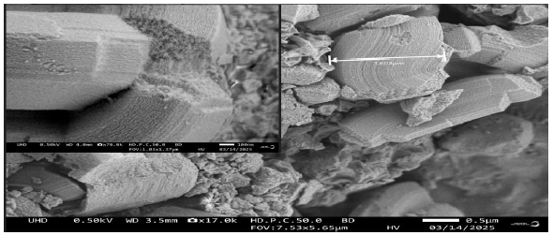
Introduction
Mode expérimental
Résultats de caractérisation
Analyse DRIFT
Testes Catalytique
Conclusion
1) Analyse microscope électronique à balayage (MEB)
Microscopie électronique à balayage (MEB) à 10 kV
Fixation sur support avec ruban de carbone conducteur
Morphologie en bâtonnets (2,2 µm × 1,6 µm)
Agrégation des particules
Réseau de mésopores bien ordonné
La porosité de matériaux SBA-15
Figure 1 : Analyse MEB du SBA-15
Notes:
L’analyse de la morphologie du SBA-15 a été réalisée par microscopie électronique à balayage (MEB) sous une tension d’accélération de 10 kV. L’échantillon a été fixé sur un support à l’aide d’un ruban de carbone conducteur. Les images MEB (Figure 1) révèlent une morphologie en bâtonnets avec une longueur moyenne de 2,2 µm et une largeur de 1,6 µm. On observe des particules agrégées ainsi qu’un réseau de mésopores bien ordonné, confirmant la structuration et la porosité du matériau

Slide 6
Introduction
Mode expérimental
Résultats de caractérisation
Analyse DRIFT
Testes Catalytique
Conclusion
2) Analyse par diffraction des rayons X (XRD)
Diffraction des rayons X (XRD) enregistrée avec un diffractomètre CuKα (0,1540 nm) à 40 kV
Un large pic centré à 2θ = 22,5° → caractéristique de la silice amorphe.
Figure 2 : Analyse XRD du SBA-15
Notes:
L’analyse par diffraction des rayons X a été réalisée avec un diffractomètre utilisant le rayonnement CuKα (0,1540 nm) à 40 kV. Le diagramme XRD (Figure 2) montre un large pic centré à 2θ = 22,5°, attribué à la paroi de silice amorphe. Cela indique une structure désordonnée, de notre matériau

Slide 7
Introduction
Mode expérimental
Résultats de caractérisation
Analyse DRIFT
Testes Catalytique
Conclusion
3) Analyse thermogravimétrique (ATG)
L'ATG a été réalisée avec une appareille NETZSCH 5 à 10°C/min jusqu'à 1000°C sous atmosphère d'azote.
Perte de poids significative dès l'augmentation de la température :
Première perte de poids (jusqu’à 150°C) : Désorption des molécules d'eau adsorbées.
Perte de poids importante (200°C à 800°C) : Décomposition des molécules de silane et des groupes organiques sur le SBA-15.
Figure 3 : Analyse ATG du SBA-15

Slide 8
Introduction
Mode expérimental
Résultats de caractérisation
Analyse DRIFT
Testes Catalytique
Conclusion
4) Calorimètre différentiel à balayage (DSC)
Instrument utilisé : NETZSCH5
Plage de température : 45 °C à 995 °C
Vitesse de chauffage : 10 K/min
Conditions expérimentales :
Four purgé avec de l'air à un débit de 250 mL/min
Creuset en alumine de 85 μL
Masse initiale de l’échantillon en poudre : environ 5,6 mg
Courbe à blanc soustraite pour toutes les mesures
Pic endothermique ~200 °C :
Associé à une perte de masse rapide Due à la libération de l’eau physiquement adsorbée
Pic endothermique peu profond (300-500 °C) :
Indique l’élimination des molécules d’eau chimiquement adsorbées Peut également correspondre à la disparition des groupes hydroxyles en surface du catalyseur
Figure 4 : Analyse DSC du SBA-15

Slide 9
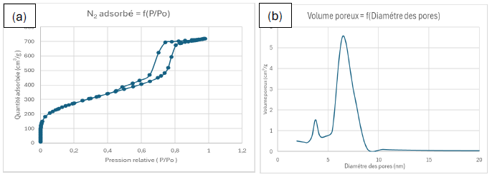
Introduction
Mode expérimental
Résultats de caractérisation
Analyse DRIFT
Testes Catalytique
Conclusion
5) Surface BET et distribution de la taille des pores
Analyse d'adsorption N₂ : Isotherme d'adsorption-désorption à 77 K, dégazage préalable, surface spécifique (BET), taille et volume des pores (BJH).
La figure 5a montre Type IV selon l'UICPA, avec boucle d'hystérésis H1 caractéristique d'une structure mésoporeuse et S = 964,4787 m²/g.
Figure 5b confirme l’uniformité des pores avec un diamètre moyen de 6,44 nm, caractéristique du SBA-15.
Figure 5 : Les courbes d'adsorption-désorption de N2 de SBA-15 (a), et la distribution du diamètre des pores de SBA-15 (b).
Notes:
Les isothermes d'adsorption-désorption d'azote et les courbes de distribution des pores (Figure 5) montrent une isotherme de type IV avec une boucle d'hystérésis H1, selon la classification UICPA, indiquant une structure mésoporeuse.

Slide 10
Introduction
Mode expérimental
Résultats de caractérisation
Analyse DRIFT
Testes Catalytique
Conclusion
CO linéaire
Figure 6 : Pastille pour analyse
Figure 8 : Agrandissement à 2100 cm-1 des spectres IR mesurés
Dispersion = 4,1%
Figure 7 : Spectres IR mesurés pour l'échantillon de 1%Pt/SiO2 sous différentes conditions
Figure 9 : l’adsorption de CO sur les sites catalytique de 1%Pt /SiO2

Slide 11
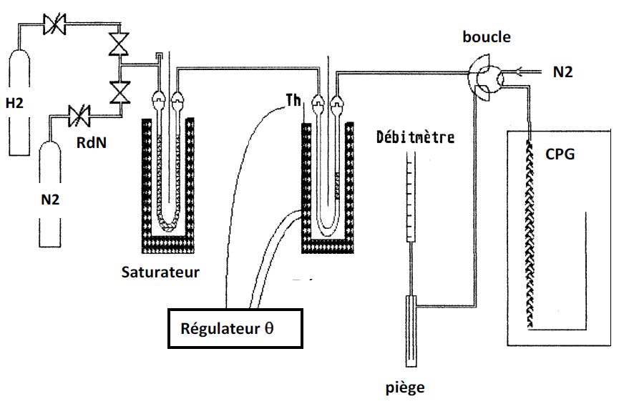
Introduction
Mode expérimental
Résultats de caractérisation
Analyse DRIFT
Testes Catalytique
Conclusion
Teste Catalyse 1
Figure 10 : la vitesse initiale de réaction (μmol.h⁻¹.g⁻¹) en fonction de la pression partielle du butan-2-ol (Torr)
Figure 12 : la vitesse initiale de réaction (μmol.h⁻¹.g⁻¹) en fonction de la pression partielle du butan-2-ol (Torr)
Montage
Alcool II Cétone + H2
La vitesse maximale est égale à : 7,497μmol h-1 pour une pression partielle de 1,677 Torr
La vitesse maximale est égale à : 159,1908 μmol h-1 pour une pression partielle de 8,5 Torr
Les mécanismes testés ici sont :
Adsorption de l’alcool sur un site catalytique
Réaction de formation de cétone (étape détr)
Désorption de la cétone
Désorption du dihydrogène
1%Pt/SiO₂ est plus réactif à basse pression, permettant une montée rapide en vitesse, tandis que 1%Pt/Al₂O₃ est plus performant à haute pression, avec une activité catalytique nettement supérieure après saturation.

Slide 12
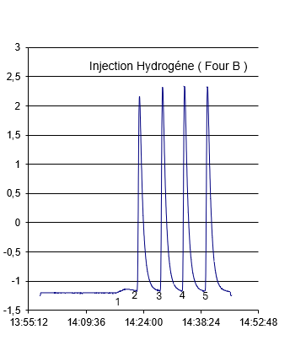
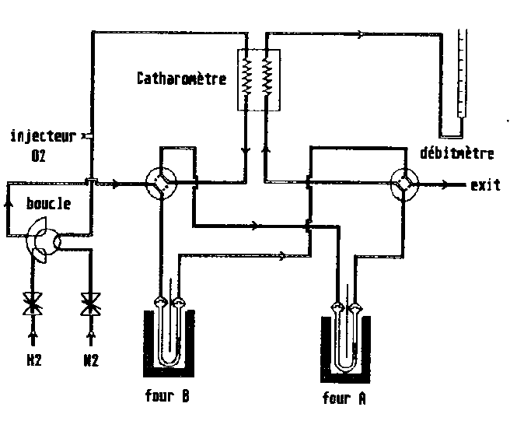
Introduction
Mode expérimental
Résultats de caractérisation
Analyse DRIFT
Testes Catalytique
Conclusion
Teste Catalyse 2
Déterminer la dispersion des particules de 10 % Pt/SiO₂ par chimisorption de H₂ et O₂.
Au bout de la sixième injection de H₂, la saturation des sites a été atteinte.
Au bout de la troisième injection de H₂, la saturation des sites a été atteinte.
D= 97,7%, S = 28 000 cm²/g → Plus performant.
D= 37,82%, S = 10 835 cm²/g.
Schéma du montage

Slide 13
Introduction
Mode expérimental
Résultats de caractérisation
Analyse DRIFT
Testes Catalytiques
Conclusion
Matériaux mésoporeux et SBA-15
Structure ordonnée (MEB)
Stabilité thermique (ATG, DSC)
Grande surface spécifique de 964,4787 m²/g (BET)
Applications en catalyse, adsorption et nanotechnologie
Analyse du catalyseur 1%Pt/SiO₂
Estimation de la dispersion (4,1%) avec DRIFT
1%Pt/Al₂O₃ est plus performent que 1%Pt/SiO₂ (teste cata 1)
estimation la dispersion par la chimisorption (teste cata 2)
Perspectives pour le développement de nouveaux matériaux adaptés aux défis industriels

Slide 14


